Slide 1

Resources
Fazer upload de um novo arquivo
Recarregar o diretório
Editar nome e descrição
Deletar diretório ou arquivo
Inserir novo diretório

Slide 2
Workbench
Code Package
Deploy
Deploy++
Package
Application
Solution
Simulation
Production

Slide 3
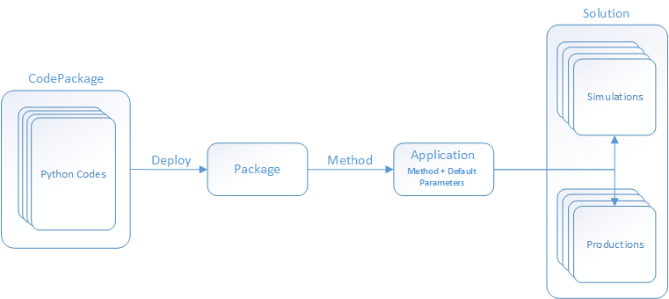
Workbench

Slide 4

Code Package
Abre edição do Code Package
Status da verificação de código
Exclui Code Package
Download do Code Package

Slide 5

Code Package
Carrega última versão salva
Exclui o código
Salvar última edição do algorítmo
Edita nome e descrição do código
Faz upload de um código e substitui o atual

Slide 6
Package
Exporta o Package em formato json
Abre a visualização do Package
Exclui o Package

Slide 7
Applications
Cria uma cópia da Application
Edita a Application
Exclui a Application

Slide 8
Solutions
Cria uma cópia da Solution
Edita a Solution
Exclui a Solution

